Slide 1
Universidad de las Fuerzas Armadas “ESPE”
Carrera “Ingeniería de Sistemas e Informática”
“Implementación de un prototipo de un simulador virtual de paracaidismo para entrenar al personal militar de las Fuerzas Armadas del Ecuador”
“Trabajo de titulación previo a la obtención del título de Ingeniero en Sistemas e Informática”
Autores:
Michelle Alejandra Torres Basantes
Rolando Elías Cachipuendo Albamocho
Directora:
Ing. Sonia Cárdenas Delgado, Ph.D.

Slide 2
AGENDA
1
Antecedentes
2
Identificación del problema
3
Justificación
4
Objetivos
5
Metodología
6
Desarrollo
7
Pruebas
8
Resultados
9
Conclusiones
10
Recomendaciones

Slide 3
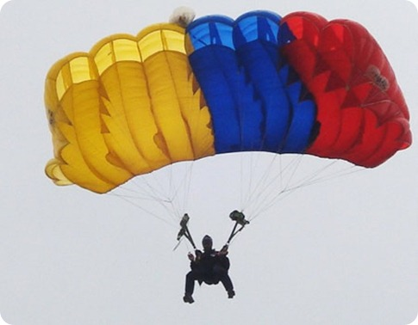
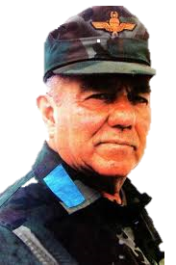
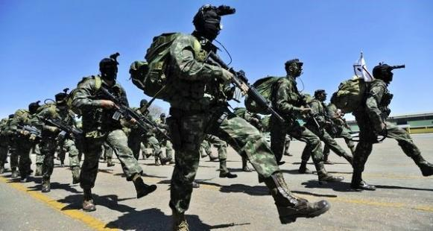
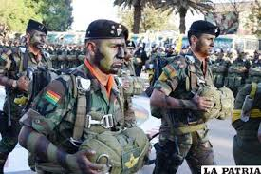
ANTECEDENTES
Pionero de paracaidismo
Personal militar en acción
Curso de paracaidismo
Antecedentes
Problema
Justificación
Objetivos
Metodología
Desarrollo
Pruebas
Resultados
Conclusiones
Recomendaciones

Slide 4
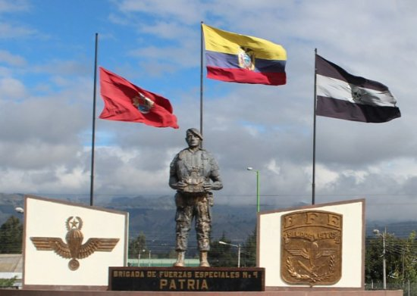
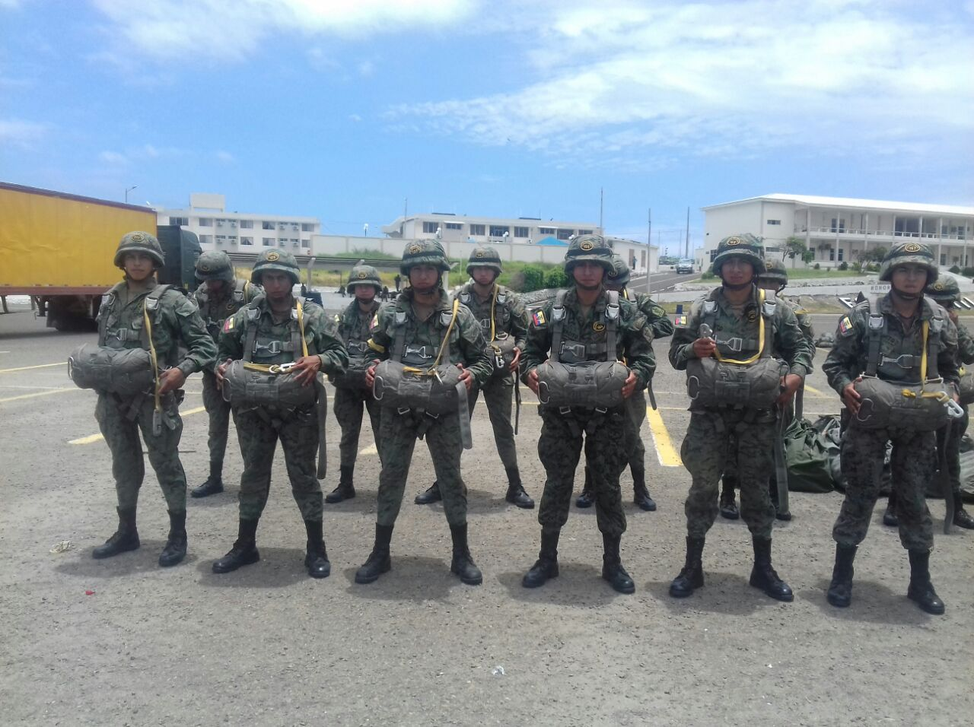
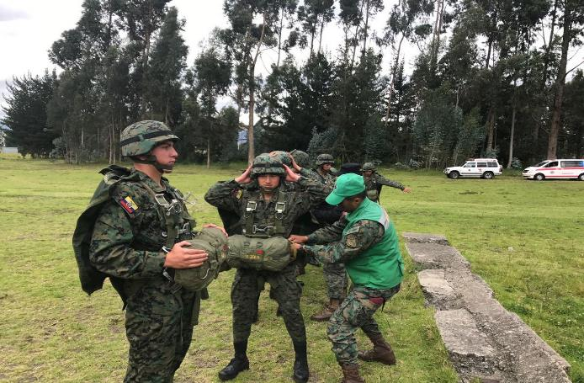
ANTECEDENTES
Brigada Patria
Curso paracaidismo militar
Capacitación del personal militar
Antecedentes
Problema
Justificación
Objetivos
Metodología
Desarrollo
Pruebas
Resultados
Conclusiones
Recomendaciones

Slide 5
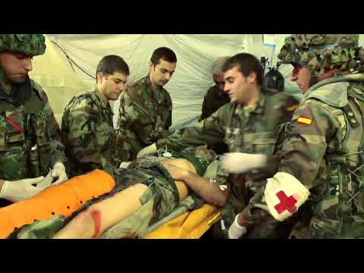
IDENTIFICACIÓN DEL PROBLEMA
En las actividades de entrenamiento, se producen eventualmente accidentes que pueden causar lesiones.
Esguinces
Desgarros
Fascitis
Contracturas musculares
Justificación
Justificación
Justificación
Objetivos
Objetivos
Objetivos
Metodología
Metodología
Metodología
Desarrollo
Desarrollo
Desarrollo
Pruebas
Pruebas
Pruebas
Resultados
Resultados
Resultados
Conclusiones
Conclusiones
Conclusiones
Recomendaciones
Recomendaciones
Antecedentes
Recomendaciones
Antecedentes
Antecedentes
Problema
Problema
Problema

Slide 6
IDENTIFICACIÓN DEL PROBLEMA
El presupuesto asignado para actividades tácticas y operativas es reducido.
Movilización
Combustible para aeronaves
Gastos médicos por accidentes
Justificación
Justificación
Justificación
Objetivos
Objetivos
Objetivos
Metodología
Metodología
Metodología
Desarrollo
Desarrollo
Desarrollo
Pruebas
Pruebas
Pruebas
Resultados
Resultados
Resultados
Conclusiones
Conclusiones
Conclusiones
Recomendaciones
Recomendaciones
Antecedentes
Recomendaciones
Antecedentes
Antecedentes
Problema
Problema
Problema

Slide 7
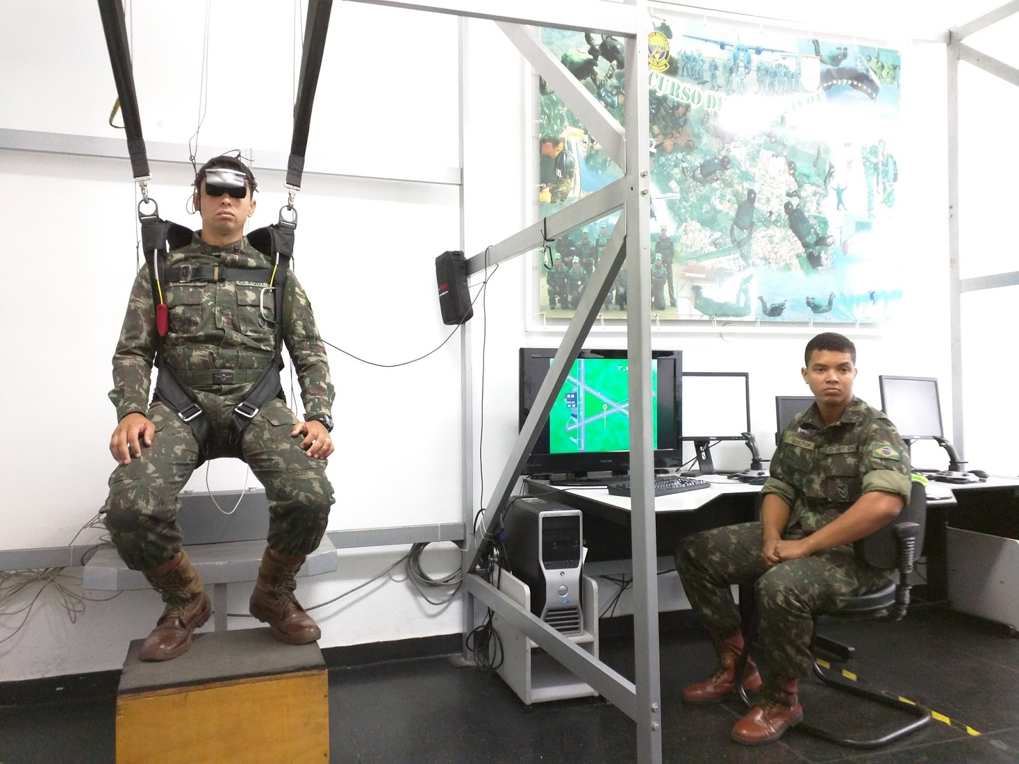
IDENTIFICACIÓN DEL PROBLEMA
Las Fuerzas Armadas del Ecuador no disponen de un simulador de paracaidismo propio, para realizar entrenamientos permanentes del personal militar.
Justificación
Justificación
Justificación
Objetivos
Objetivos
Objetivos
Metodología
Metodología
Metodología
Desarrollo
Desarrollo
Desarrollo
Pruebas
Pruebas
Pruebas
Resultados
Resultados
Resultados
Conclusiones
Conclusiones
Conclusiones
Recomendaciones
Recomendaciones
Antecedentes
Recomendaciones
Antecedentes
Antecedentes
Problema
Problema
Problema

Slide 8
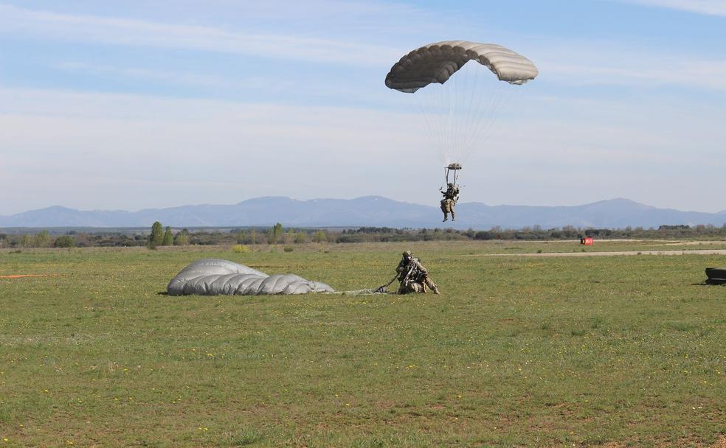
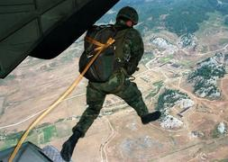
JUSTIFICACIÓN
THREATS
Habilidades de aterrizaje
Habilidades de aterrizaje
Habilidades de salto
Disminuir gastos
Habilidades de salto
Disminuir
gastos
Justificación
Justificación
Justificación
Objetivos
Objetivos
Objetivos
Metodología
Metodología
Metodología
Desarrollo
Desarrollo
Desarrollo
Pruebas
Pruebas
Pruebas
Resultados
Resultados
Resultados
Conclusiones
Conclusiones
Conclusiones
Recomendaciones
Recomendaciones
Antecedentes
Recomendaciones
Antecedentes
Antecedentes
Problema
Problema
Problema

Slide 9
Objetivo General
Implementar el prototipo de un sistema virtual de paracaidismo que permita entrenar el salto de banda en el personal militar de las Fuerzas Armadas del Ecuador.
Justificación
Justificación
Justificación
Objetivos
Objetivos
Objetivos
Metodología
Metodología
Metodología
Desarrollo
Desarrollo
Desarrollo
Pruebas
Pruebas
Pruebas
Resultados
Resultados
Resultados
Conclusiones
Conclusiones
Conclusiones
Recomendaciones
Recomendaciones
Antecedentes
Recomendaciones
Antecedentes
Antecedentes
Problema
Problema
Problema

Slide 10
OBJETIVOS ESPECÍFICOS
Realizar una observación para identificar el entorno de desarrollo del curso de paracaidismo.
Revisar la literatura preliminar para conocer el estado del arte e identificar las técnicas relacionadas con respecto a los simuladores de paracaidismo.
Implementar el simulador virtual de paracaidismo mediante la construcción de los componentes con base a la metodología propuesta por KAUR.
Definir el protocolo de pruebas para evaluar el prototipo del simulador..
Justificación
Justificación
Justificación
Objetivos
Objetivos
Objetivos
Metodología
Metodología
Metodología
Desarrollo
Desarrollo
Desarrollo
Pruebas
Pruebas
Pruebas
Resultados
Resultados
Resultados
Conclusiones
Conclusiones
Conclusiones
Recomendaciones
Recomendaciones
Antecedentes
Recomendaciones
Antecedentes
Antecedentes
Problema
Problema
Problema

Slide 11
METODOLOGÍA
Fase de Validación
Verificación de la calidad de fabricación del prototipo.
Fase de Optimización
Repetición iterativa hasta lograr las características de rendimiento fijadas.
Fase de Ensamblado
Unión y colocación de los objetos 3D creados para construir el entorno virtual.
Fase de Modelado
Diseño de dimensiones, texturas e iluminación del entorno y objetos 3D.
Fase Conceptual
Definición de requisitos, características de rendimiento y componentes.
Justificación
Justificación
Justificación
Objetivos
Objetivos
Objetivos
Metodología
Metodología
Metodología
Desarrollo
Desarrollo
Desarrollo
Pruebas
Pruebas
Pruebas
Resultados
Resultados
Resultados
Conclusiones
Conclusiones
Conclusiones
Recomendaciones
Recomendaciones
Antecedentes
Recomendaciones
Antecedentes
Antecedentes
Problema
Problema
Problema

Slide 12
FASE CONCEPTUAL

Slide 13
RECOPILACIÓN DE INFORMACIÓN
Revisión
sistemática de la literaria
Observación
Gestión logística del CICTE.
Uso de Realidad Virtual en simuladores de paracaidismo.
Reuniones con especialistas.
Técnicas
Explicación proceso de entrenamiento de salto de banda.
Diferentes metodologías, modeladores y herramientas.
En el Ecuador no se encontraron trabajos relacionados.
Justificación
Justificación
Justificación
Objetivos
Objetivos
Objetivos
Metodología
Metodología
Metodología
Desarrollo
Desarrollo
Desarrollo
Pruebas
Pruebas
Pruebas
Resultados
Resultados
Resultados
Conclusiones
Conclusiones
Conclusiones
Recomendaciones
Recomendaciones
Antecedentes
Recomendaciones
Antecedentes
Antecedentes
Problema
Problema
Problema

Slide 14
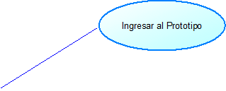
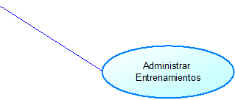
DISEÑO
Casos de Uso

Slide 15
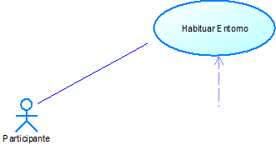
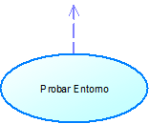
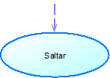
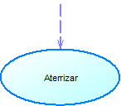
DISEÑO
Casos de Uso
Justificación
Justificación
Justificación
Objetivos
Objetivos
Objetivos
Metodología
Metodología
Metodología
Desarrollo
Desarrollo
Desarrollo
Pruebas
Pruebas
Pruebas
Resultados
Resultados
Resultados
Conclusiones
Conclusiones
Conclusiones
Recomendaciones
Recomendaciones
Antecedentes
Recomendaciones
Antecedentes
Antecedentes
Problema
Problema
Problema

Slide 16
DISEÑO
Base de Datos
Justificación
Justificación
Justificación
Objetivos
Objetivos
Objetivos
Metodología
Metodología
Metodología
Desarrollo
Desarrollo
Desarrollo
Pruebas
Pruebas
Pruebas
Resultados
Resultados
Resultados
Conclusiones
Conclusiones
Conclusiones
Recomendaciones
Recomendaciones
Antecedentes
Recomendaciones
Antecedentes
Antecedentes
Problema
Problema
Problema

Slide 17
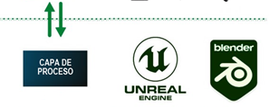
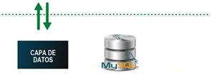
ARQUITECTURA
Justificación
Justificación
Justificación
Objetivos
Objetivos
Objetivos
Metodología
Metodología
Metodología
Desarrollo
Desarrollo
Desarrollo
Pruebas
Pruebas
Pruebas
Resultados
Resultados
Resultados
Conclusiones
Conclusiones
Conclusiones
Recomendaciones
Recomendaciones
Antecedentes
Recomendaciones
Antecedentes
Antecedentes
Problema
Problema
Problema

Slide 18
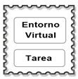
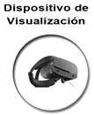
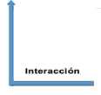
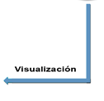
DIAGRAMA DE INTERACCIÓN
Justificación
Justificación
Justificación
Objetivos
Objetivos
Objetivos
Metodología
Metodología
Metodología
Desarrollo
Desarrollo
Desarrollo
Pruebas
Pruebas
Pruebas
Resultados
Resultados
Resultados
Conclusiones
Conclusiones
Conclusiones
Recomendaciones
Recomendaciones
Antecedentes
Recomendaciones
Antecedentes
Antecedentes
Problema
Problema
Problema

Slide 19
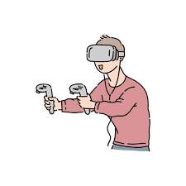
TAREA VIRTUAL
Habituación
Prueba
1
1
El participante se ubica en la puerta de la cabina y espera la voz de mando del instructor.
El participante se ubica en en el terreno del entorno.
2
2
Realiza el salto de banda y espera a que se abra el paracaídas.
Se familiariza con los objetos.
3
3
Maniobra el paracaídas en diferentes direcciones, utilizando el dispositivo de interacción..
Aprende a utilizar los componentes de interacción
4
Controla la velocidad y se prepara para el aterrizaje en la zona T.
Justificación
Torre de conducción
Torre de salto
Justificación
Justificación
Objetivos
Objetivos
Objetivos
Metodología
Metodología
Metodología
Desarrollo
Desarrollo
Desarrollo
Pruebas
Pruebas
Pruebas
Resultados
Resultados
Resultados
Conclusiones
Conclusiones
Conclusiones
Recomendaciones
Recomendaciones
Antecedentes
Recomendaciones
Antecedentes
Antecedentes
Problema
Problema
Problema

Slide 20
FASE DE MODELADO

Slide 21
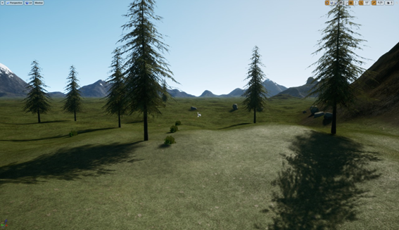
CREACIÓN DE ENTORNOS VIRTUALES
Entorno de Habituación
Justificación
Justificación
Justificación
Objetivos
Objetivos
Objetivos
Metodología
Metodología
Metodología
Desarrollo
Desarrollo
Desarrollo
Pruebas
Pruebas
Pruebas
Resultados
Resultados
Resultados
Conclusiones
Conclusiones
Conclusiones
Recomendaciones
Recomendaciones
Antecedentes
Recomendaciones
Antecedentes
Antecedentes
Problema
Problema
Problema

Slide 22
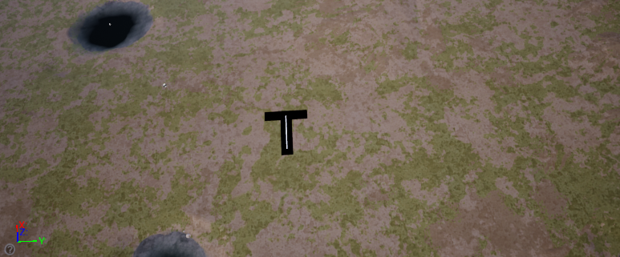
CREACIÓN DE ENTORNOS VIRTUALES
Entorno de Aterrizaje
Zona T
Campo de aterrizaje: área aproximada de 1 hectárea.
Justificación
Justificación
Justificación
Objetivos
Objetivos
Objetivos
Metodología
Metodología
Metodología
Desarrollo
Desarrollo
Desarrollo
Pruebas
Pruebas
Pruebas
Resultados
Resultados
Resultados
Conclusiones
Conclusiones
Conclusiones
Recomendaciones
Recomendaciones
Antecedentes
Recomendaciones
Antecedentes
Antecedentes
Problema
Problema
Problema

Slide 23
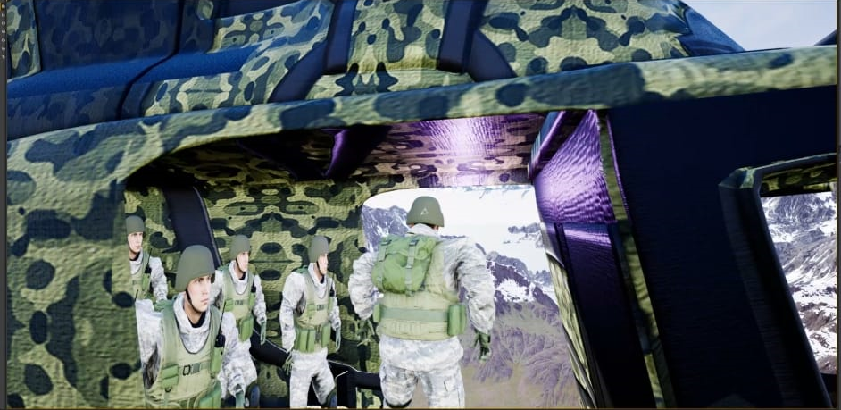
CREACIÓN DE ENTORNOS VIRTUALES
Vista interior de la cabina
Justificación
Justificación
Justificación
Objetivos
Objetivos
Objetivos
Metodología
Metodología
Metodología
Desarrollo
Desarrollo
Desarrollo
Pruebas
Pruebas
Pruebas
Resultados
Resultados
Resultados
Conclusiones
Conclusiones
Conclusiones
Recomendaciones
Recomendaciones
Antecedentes
Recomendaciones
Antecedentes
Antecedentes
Problema
Problema
Problema

Slide 24
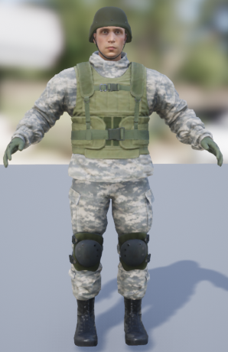
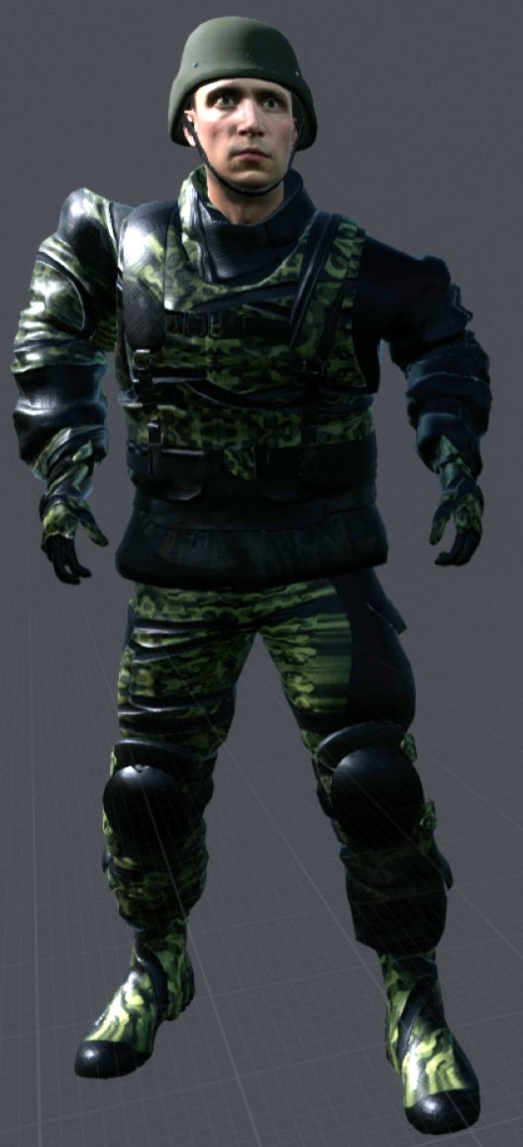
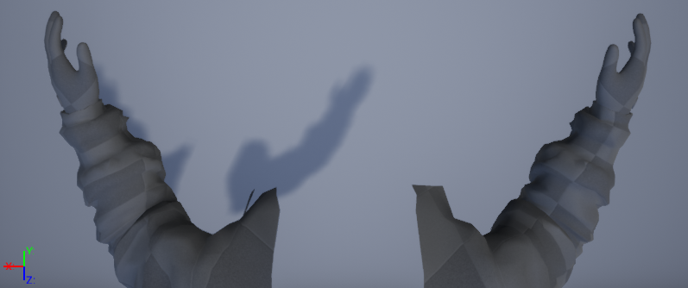
CREACIÓN DEL AVATAR
Avatar participante
Avatar compañero
Avatar instructor
Justificación
Justificación
Justificación
Objetivos
Objetivos
Objetivos
Metodología
Metodología
Metodología
Desarrollo
Desarrollo
Desarrollo
Pruebas
Pruebas
Pruebas
Resultados
Resultados
Resultados
Conclusiones
Conclusiones
Conclusiones
Recomendaciones
Recomendaciones
Antecedentes
Recomendaciones
Antecedentes
Antecedentes
Problema
Problema
Problema

Slide 25
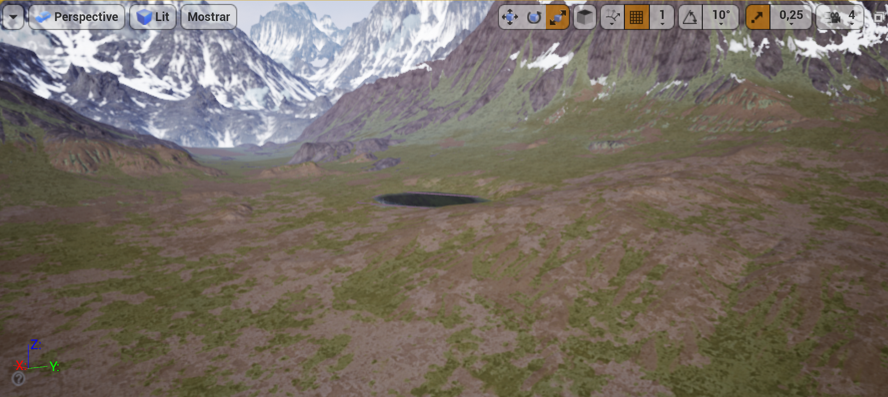
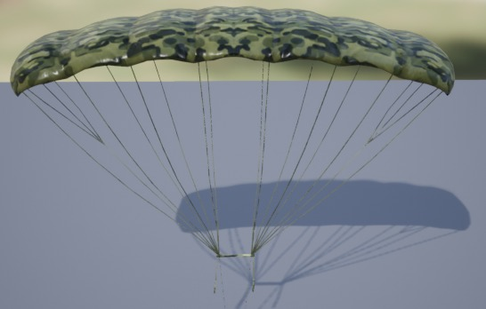
CREACIÓN DE OBJETOS 3D
Terreno
Paracaidas
Justificación
Justificación
Justificación
Objetivos
Objetivos
Objetivos
Metodología
Metodología
Metodología
Desarrollo
Desarrollo
Desarrollo
Pruebas
Pruebas
Pruebas
Resultados
Resultados
Resultados
Conclusiones
Conclusiones
Conclusiones
Recomendaciones
Recomendaciones
Antecedentes
Recomendaciones
Antecedentes
Antecedentes
Problema
Problema
Problema

Slide 26
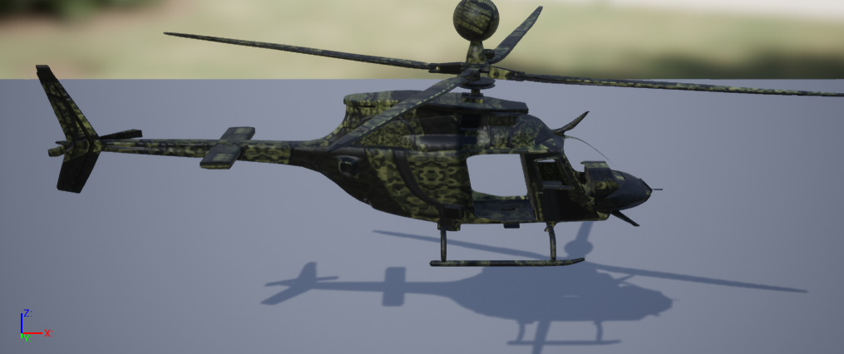
CREACIÓN DE OBJETOS 3D
Aeronave
Justificación
Justificación
Justificación
Objetivos
Objetivos
Objetivos
Metodología
Metodología
Metodología
Desarrollo
Desarrollo
Desarrollo
Pruebas
Pruebas
Pruebas
Resultados
Resultados
Resultados
Conclusiones
Conclusiones
Conclusiones
Recomendaciones
Recomendaciones
Antecedentes
Recomendaciones
Antecedentes
Antecedentes
Problema
Problema
Problema

Slide 27
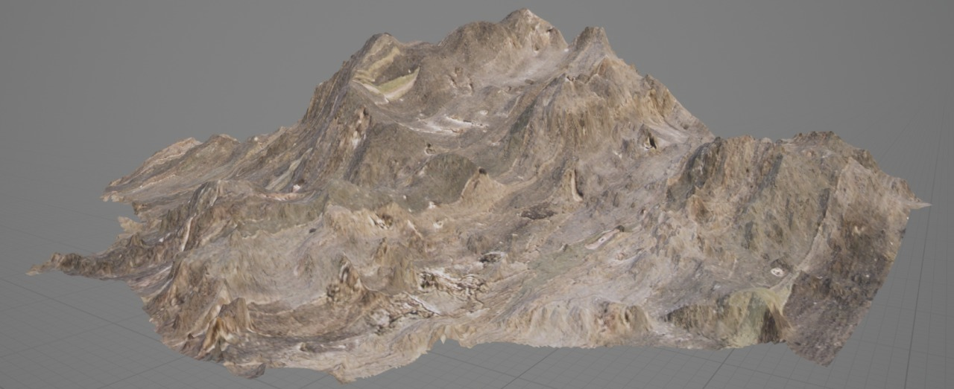
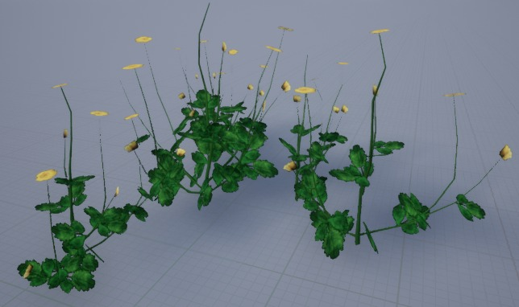
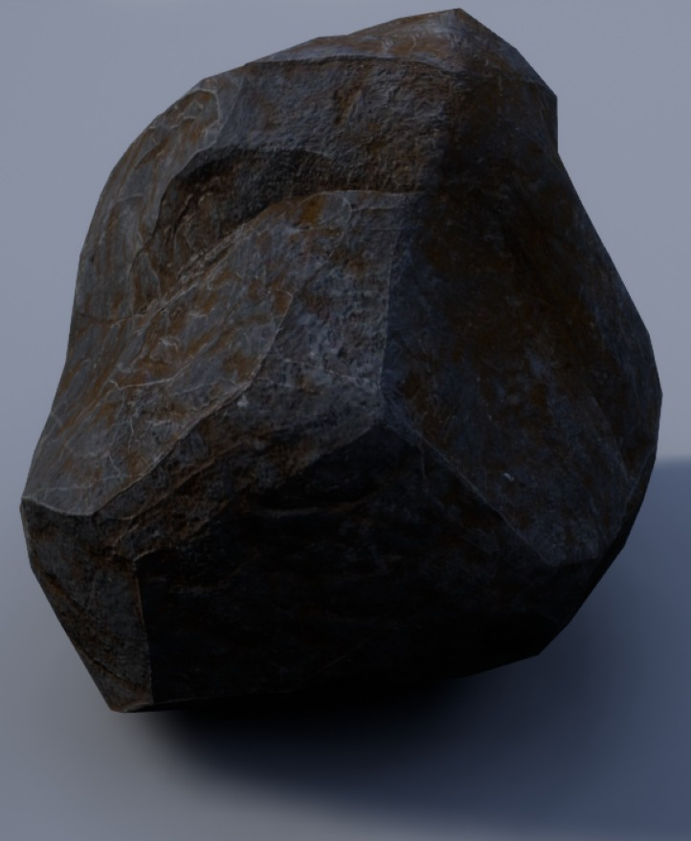
Our Team Style
CREACIÓN DE OBJETOS 3D
Get a modern PowerPoint Presentation that is beautifully designed.
Montaña
Árbol
Flores
Roca
Justificación
Justificación
Justificación
Objetivos
Objetivos
Objetivos
Metodología
Metodología
Metodología
Desarrollo
Desarrollo
Desarrollo
Pruebas
Pruebas
Pruebas
Resultados
Resultados
Resultados
Conclusiones
Conclusiones
Conclusiones
Recomendaciones
Recomendaciones
Antecedentes
Recomendaciones
Antecedentes
Antecedentes
Problema
Problema
Problema

Slide 28
CREACIÓN DE OBJETOS 3D
Nubes
Lago
Justificación
Justificación
Justificación
Objetivos
Objetivos
Objetivos
Metodología
Metodología
Metodología
Desarrollo
Desarrollo
Desarrollo
Pruebas
Pruebas
Pruebas
Resultados
Resultados
Resultados
Conclusiones
Conclusiones
Conclusiones
Recomendaciones
Recomendaciones
Antecedentes
Recomendaciones
Antecedentes
Antecedentes
Problema
Problema
Problema

Slide 29
FASE DE ENSAMBLADO

Slide 30
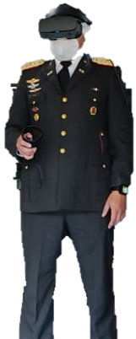
INTEGRACIÓN DE DISPOSITIVOS
Head Mounted Display
Controladores táctiles
Justificación
Justificación
Justificación
Objetivos
Objetivos
Objetivos
Metodología
Metodología
Metodología
Desarrollo
Desarrollo
Desarrollo
Pruebas
Pruebas
Pruebas
Resultados
Resultados
Resultados
Conclusiones
Conclusiones
Conclusiones
Recomendaciones
Recomendaciones
Antecedentes
Recomendaciones
Antecedentes
Antecedentes
Problema
Problema
Problema

Slide 31
FASE DE OPTIMIZACIÓN

Slide 32
OPTIMIZACIÓN
Mejoramiento del texturizado, luminosidad, sombras, y colores de los objetos 3D.
Ajustes y pruebas de la ubicación de la cámara que permite visualizar el entorno de prueba.
Sincronización de la velocidad de las nubes.
Ajustes al tamaño de la aeronave de acuerdo a la escala del entorno.
Se adecua el entorno de pruebas para que se visualice un ambiente despejado
Ajustes en la programación de los controladores táctiles
Justificación
Justificación
Justificación
Objetivos
Objetivos
Objetivos
Metodología
Metodología
Metodología
Desarrollo
Desarrollo
Desarrollo
Pruebas
Pruebas
Pruebas
Resultados
Resultados
Resultados
Conclusiones
Conclusiones
Conclusiones
Recomendaciones
Recomendaciones
Antecedentes
Recomendaciones
Antecedentes
Antecedentes
Problema
Problema
Problema

Slide 33
FASE DE VALIDACIÓN

Slide 34
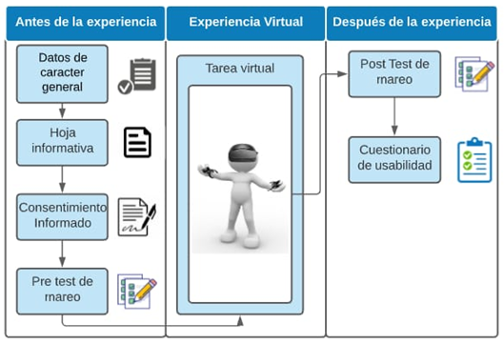
PROTOCOLO DE PRUEBAS
Justificación
Justificación
Justificación
Objetivos
Objetivos
Objetivos
Metodología
Metodología
Metodología
Desarrollo
Desarrollo
Desarrollo
Pruebas
Pruebas
Pruebas
Resultados
Resultados
Resultados
Conclusiones
Conclusiones
Conclusiones
Recomendaciones
Recomendaciones
Antecedentes
Recomendaciones
Antecedentes
Antecedentes
Problema
Problema
Problema

Slide 35
APLICACIÓN DEL PROTOCOLO
Datos generales
Cuestionario de usabilidad
Tarea virtual
Habituación
Prueba
Con experiencia
Hoja informativa
Post test de mareo
Consentimiento informado
Sin experiencia
Pre test de mareo
Justificación
Justificación
Justificación
Objetivos
Objetivos
Objetivos
Metodología
Metodología
Metodología
Desarrollo
Desarrollo
Desarrollo
Pruebas
Pruebas
Pruebas
Resultados
Resultados
Resultados
Conclusiones
Conclusiones
Conclusiones
Recomendaciones
Recomendaciones
Antecedentes
Recomendaciones
Antecedentes
Antecedentes
Problema
Problema
Problema

Slide 36
VIDEO DEMOSTRATIVO
Antecedentes
Problema
Justificación
Objetivos
Metodología
Desarrollo
Pruebas
Resultados
Conclusiones
Recomendaciones

Slide 37
RESULTADOS
En el test de mareo, los resultados mostraron que los participantes no presentaron síntomas relacionados.
Respecto al cuestionario de usabilidad, las puntuaciones dadas por los participantes en los aspectos evaluados obtuvieron un promedio general de 4.83/5.
Antecedentes
Problema
Justificación
Objetivos
Metodología
Desarrollo
Pruebas
Resultados
Conclusiones
Recomendaciones

Slide 38
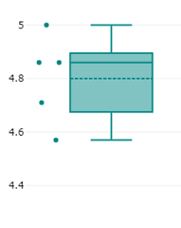
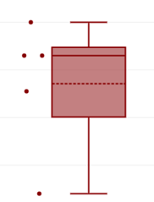
RESULTADOS DE USABILIDAD
4,93/5
4,71/5
4,86/5
Percepción
Interacción
Satisfacción
Antecedentes
Problema
Justificación
Objetivos
Metodología
Desarrollo
Pruebas
Resultados
Conclusiones
Recomendaciones

Slide 39
CONCLUSIONES
Se ha logrado obtener los requisitos necesarios para diseñar los componentes y crear el prototipo del simulador propuesto.
Se identificaron técnicas y herramientas para el desarrollo de entornos virtuales.
Antecedentes
Problema
Justificación
Objetivos
Metodología
Desarrollo
Pruebas
Resultados
Conclusiones
Recomendaciones

Slide 40
CONCLUSIONES
La metodología utilizada para el desarrollo de entornos virtuales ha permitido diseñar y desarrollar el prototipo del simulador de salto de banda.
Los dispositivos usados permiten la inmersión e interacción en el prototipo del simulador de manera efectiva y sobre todo no causan malestar en los participantes.
Antecedentes
Problema
Justificación
Objetivos
Metodología
Desarrollo
Pruebas
Resultados
Conclusiones
Recomendaciones

Slide 41
CONCLUSIONES
Los resultados demuestran que el prototipo es una herramienta útil para contribuir en el proceso de entrenamiento de salto de banda básico en el personal militar.
Los resultados obtenidos demuestran que los dos grupos de participantes disfrutaron haciendo la tarea, les pareció fácil de utilizar y todos indican que volverían a utilizar el prototipo del simulador.
Antecedentes
Problema
Justificación
Objetivos
Metodología
Desarrollo
Pruebas
Resultados
Conclusiones
Recomendaciones

Slide 42
RECOMENDACIONES
Continuar con el proyecto y construir la infraestructura electromecánica para complementar las sensaciones y percepciones físicas de la realidad.
Se sugiere considerar el uso de ortofotografía para diseñar los entornos virtuales con el objetivo de conseguir un ambiente y sensación más realista.
Antecedentes
Problema
Justificación
Objetivos
Metodología
Desarrollo
Pruebas
Resultados
Conclusiones
Recomendaciones

Slide 43
AGRADECIMIENTOS
Ing. Sonia Cárdenas Delgado, Ph.D.
Directora del Proyecto
Ing. Mauricio Loachamín, Ph.D.
Tutor
Mayo. COM. Pablo Albán, Msc.
Director del CICTE
Mayo. COM. Manolo Paredes, Msc.
Ex-Director del CICTE
Crnl. S.P. Carlos Prócel, Msc.
Delegado por el Director de Carrera
Cpcb. Patricio Reyes, Ph.D.
Director del Dpto. Ciencias de la Computación
Personal Militar de la Brigada de Fuerzas Especiales Nro. 9

Slide 44
Gracias

